Slide 1


الاتصالات الاستراتيجية
Prepared by Dr. Ibrahim Siam
PRL633
الاتصالات الاستراتيجية
محاضره تعريفية

Slide 2



الاتصالات الاستراتيجية
PRL633
الاتصالات الاستراتيجية
محاضره تعريفية
Prepared by
Dr. Ibrahim Siam
midocean.edu.km

Slide 3

Chapter
جامعة ميدأوشن
01
نبذة عن جامعة ميدأوشن
تسعى جامعة ميدأوشن إلى تحقيق التميز في التعليم العالي عن بعد وتحقيق أهداف التنمية المستدامة لتطوير جودة الحياة، بهدف بناء جيل قيادي قادر على المساهمة في تنمية المجتمعات من خلال نموذج تعليمي فريد يعتمد على أحدث تقنيات التعليم الإلكتروني لنقل المعارف وتشجيع الابتكار في مجالات الإدارة والمعلوماتية والإعلام والعلوم الإنسانية.
midocean.edu.km

Slide 4
Chapter
01
جامعة ميدأوشن
جميع البرامج التي تقدمها جامعة ميدأوشن وتعتمدها وزارة التعليم القمرية يتم تقييمها من قِبل منظمة FIS، وهي عضو مؤسس وحالي في الرابطة الوطنية الأمريكية لخدمات تقييم الاعتماد NACES® التي تمنح الخريجين فرصة إكمال دراستهم في كلٍ من الولايات المتحدة الأمريكية وكندا والعمل بهما، ويمكن لخريجي جامعة ميدأوشن الحصول على خدمة المعادلة من خلال الموقع الرسمي لمنظمة FIS.
رؤيتنا
أن نكون أول مؤسسة تعليمية تتبنى مبدأ المجتمع التعليمي التعاوني
مهمتنا
تعزيز المعرفة وتشجيع الابتكار وتقديم برامج التعليم العالي بمحتوى عالي الجودة وبأسعار رمزية تناسب الجميع
midocean.edu.km

Slide 5




الاعتمادات الدولية
midocean.edu.km

Slide 6
Chapter
01
Lecturer (Dr. IBRAHEM SIAM )
التعليم
2016 - 2021 دكتوراه في (ريادة الأعمال) - جامعة أوتارا ماليزيا (UUM)
المجال: التوجه نحو ريادة الأعمال والأداء الوظيفي الأكاديمي.
2013 - 2015 ماجستير العلوم (الإدارة) - جامعة أوتارا ماليزيا (UUM)
المجال: العلوم والإدارة.
2009 – 2013 درجة البكالوريوس – جامعة البلقاء التطبيقية، الأردن.
نظم المعلومات الإدارية
midocean.edu.km

Slide 7
Chapter
01
Lecturer (Dr. IBRAHEM SIAM )
خبرة العمل
2023- حالياً أستاذ مساعد (قسم ريادة الأعمال / جامعه اربد الاهلية )
2022-2022 منسق تنفيذي لوجستي شركه زين، الأردن
2019-2021 مساعد باحث - جامعة أوتارا ماليزيا، ماليزيا
2016 –2019 مسؤول تنفيذي لعلاقات الضيوف ومترجم عربي - مجموعات فنادق صنواي،
منتجع وسبا، ماليزيا
2015-2016 محاضر بدوام جزئي – جامعة أوتارا ماليزيا UUM))
midocean.edu.km

Slide 8
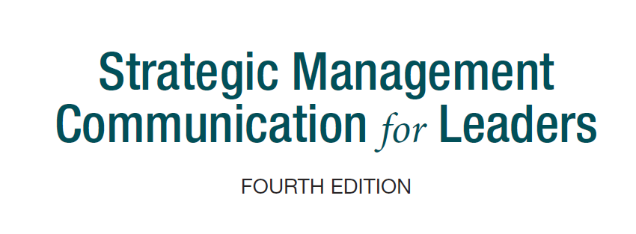
Chapter
01
Books & References
midocean.edu.km

Slide 9
Chapter
01
التواصل الاستراتيجي
التواصل الاستراتيجي هو الاستخدام الهادف للاتصال لتحقيق هدف معين أو نتيجة. يتعلق الأمر بإيصال الرسالة المناسبة إلى الشخص المناسب (أو الجمهور) في الوقت المناسب من خلال القناة المناسبة لتحقيق الهدف. يمكن استخدامه من أجل: بناء الدعم لعمل أو سياسة .
ما هو التواصل الاستراتيجي؟
التواصل الاستراتيجي هو الاستخدام الهادف للاتصال لتحقيق هدف معين أو نتيجة. يتعلق الأمر بإيصال الرسالة المناسبة إلى الشخص المناسب (أو الجمهور) في الوقت المناسب من خلال القناة المناسبة لتحقيق الهدف.
midocean.edu.km

Slide 10
Chapter
01
التواصل الاستراتيجي
يمكن استخدام الاتصال الاستراتجي من أجل:
بناء الدعم لعمل أو سياسة محددة
رفع مستوى الوعي بشأن قضية أو سياسة محددة
تأطير وتغيير السياسة العامة
التأثير على السلوك حول موضوع معين أو قضية
تأثير الرأي العام حول موضوع معين أو قضية أو سياسة معينة
تعزيز العلاقات مع جماهير محددة
midocean.edu.km

Slide 11
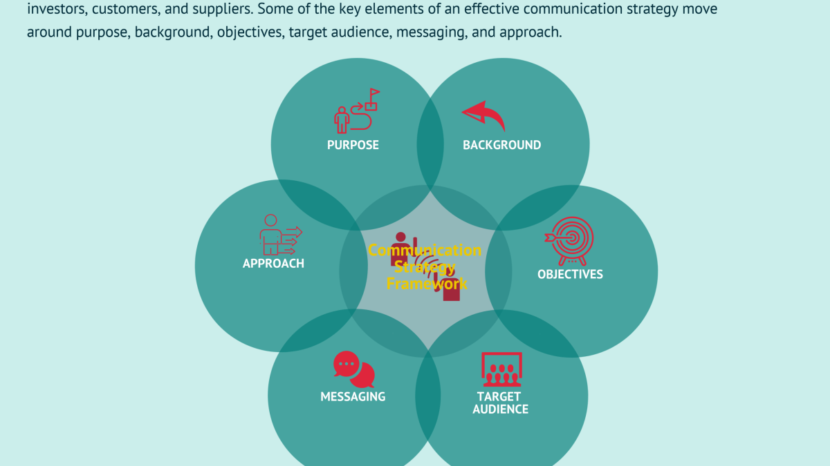
Chapter
01
التواصل الاستراتيجي
midocean.edu.km

Slide 12
Chapter
01
وصف المقرر
تحديد الاتصال الاستراتيجي والتمييز بين الاستراتيجية والتكتيكات.
فهم سبب أهمية التواصل الاستراتيجي في عالم اليوم سريع التغير والبيئة التنظيمية.
استخدم منهج دراسة الحالة لتطبيق مفاهيم ومبادئ الكتاب المدرسي، وهي طريقة من شأنها تعزيز تعلمك وصقل المهارات النقدية والتحليلية اللازمة لتصبح محاورًا استراتيجيًا ممارسًا
إعداد الطلاب لتقييم ومن ثم تطويع البيئة الجسدية والنفسية لتحفيز التفكير الإبداعي.
midocean.edu.km

Slide 13
Chapter
01
العناوين الرئيسة
الفصل الأول ما هو الاتصال الاستراتيجي؟
الفصل الثاني أسس الاتصال
الفصل 3 الخطوة الأولى: تحديد أغراض الاتصال
الفصل الرابع الخطوة الثانية: تحليل الجمهور
الفصل الخامس الخطوتان الثالثة والرابعة: خذ بعين الاعتبار السياق وحدد قناة اتصال
midocean.edu.km

Slide 14
Chapter
01
العناوين الرئيسيه
الفصل 6 التواصل في الكتابة
الفصل 7 التواصل في العروض الشفهية
الفصل الثامن إعداد الرسائل التوظيفية
الفصل 9 التواصل مع الموظفين
الفصل 10 التواصل في وقيادة المجموعات والفرق
الفصل 11 الاتصال التنظيمي الاستراتيجي
midocean.edu.km

Slide 15
Chapter
01
الاستراتيجيات التدريسية
يتم تحقيق نتاجات التعلم المستهدفة من خلال النشاطات والاستراتيجيات التدريسية التالية:
المحاضرات.
اختبارات قصيرة.
الامتحان النهائي.
midocean.edu.km

Slide 16
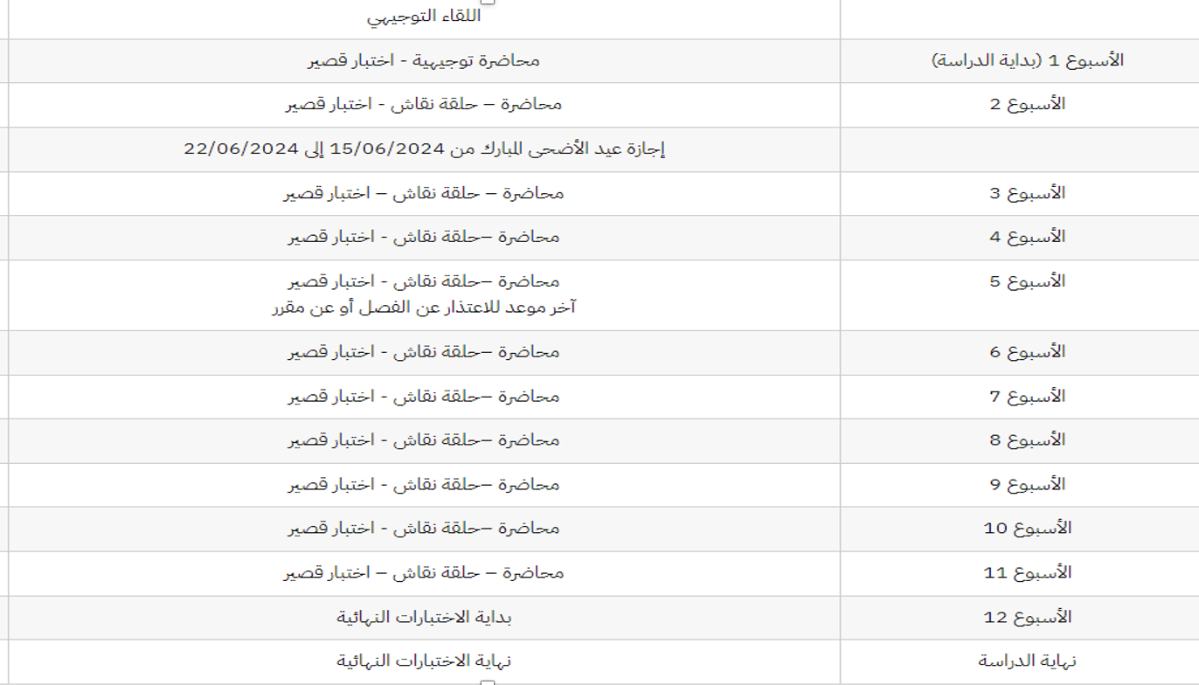
Chapter
01
الاستراتيجيات التدريسية
midocean.edu.km

Slide 17



Thank You

